Slide 1
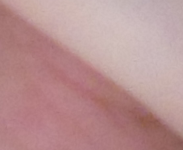
Histogenese, AP und DV Differenzierung, Störungen der Musterbildung.
Medizinische Embryologie I
2017-2018, Wintersemester
3
dr. Attila Magyar
03.10.2017

Slide 2
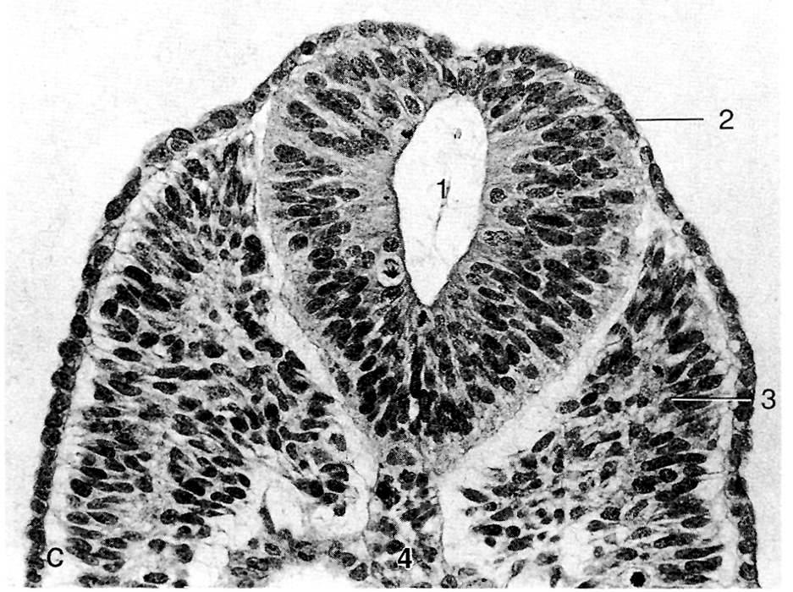

Slide 3
Neuroepithel
Mehrreihiges zylindrisches Epithel in der Wand des Neuralrohrs (Scanning Elektronenmikroskopie)

Slide 4
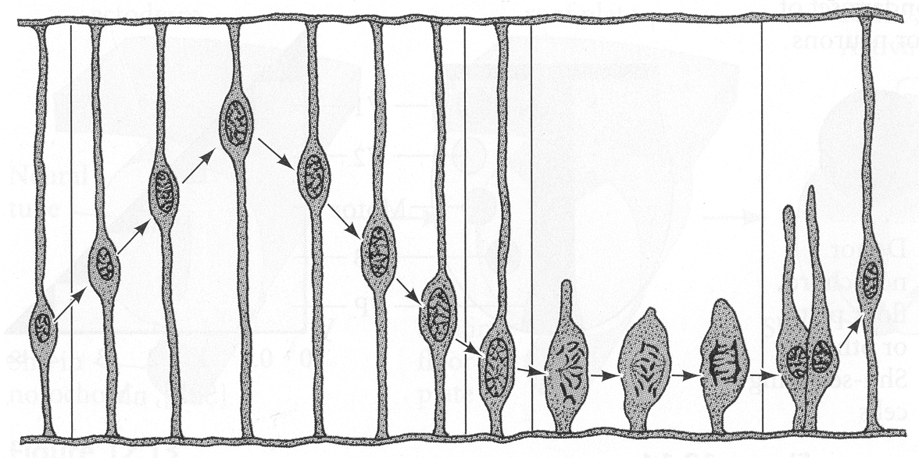
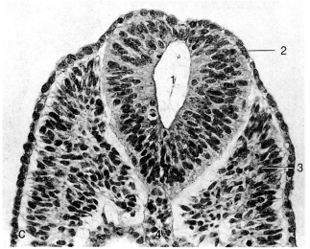
Phasen des Zellzyklus: „nukleäre Migration”
G1
S
G2
M
G1
Lumen des Neuralrohrs
„vertikale Verteilung”

Slide 9
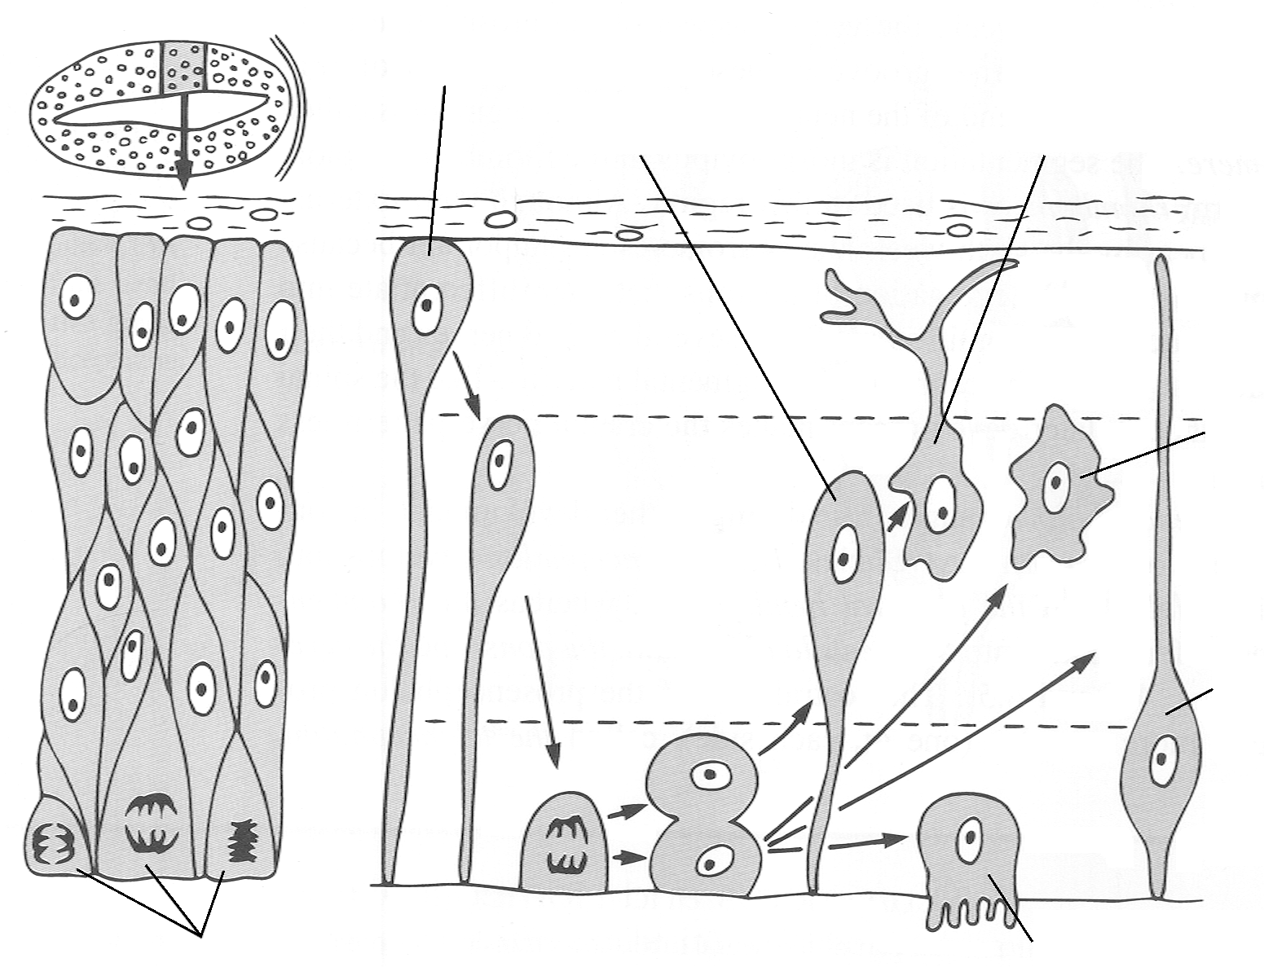
Histogenese des Nervengewebes
äußere Randzone
Neuralrohr
undifferenzierte neuroepitheliale Zelle
Membrana limitans ext.
(äußere Oberfläche des Neuralrohrs)
Neuroblast
Neuron
Pia
DNS Synthese
Zona marginalis
Glioblast
inter-kinetische Migration
Zona intermedia (postmitotische Zelle)
radiäres Glia
Zona ventricularis (mitotica)
Zellvermehrungen (mehrreihiges, hochprismatisches Neuralepithel)
ependymale Zelle
Membrana limitans int. (luminale
Oberfläche des Neuralrohrs)
innere Randzone

Slide 10
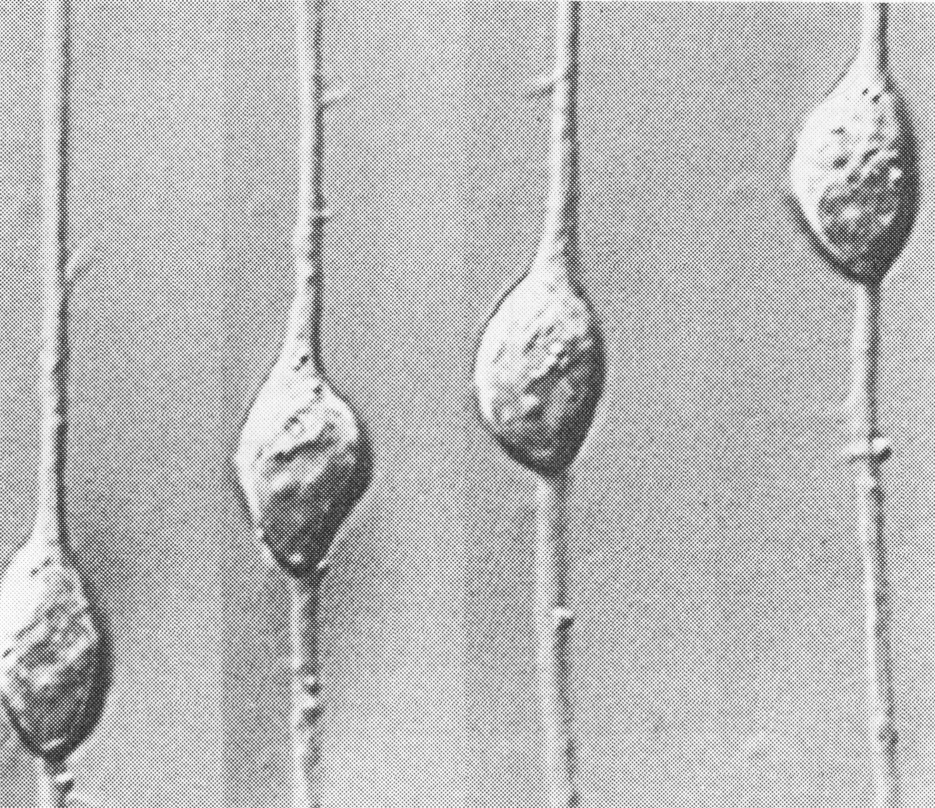
Neuronale Wanderung entlang der Glia-Zell Ausläufer
gliale Führung: die Neuronen fahren mit Hilfe des „glial monorail” (mit 40 mikron/Stunde Geschwindigkeit)

Slide 12
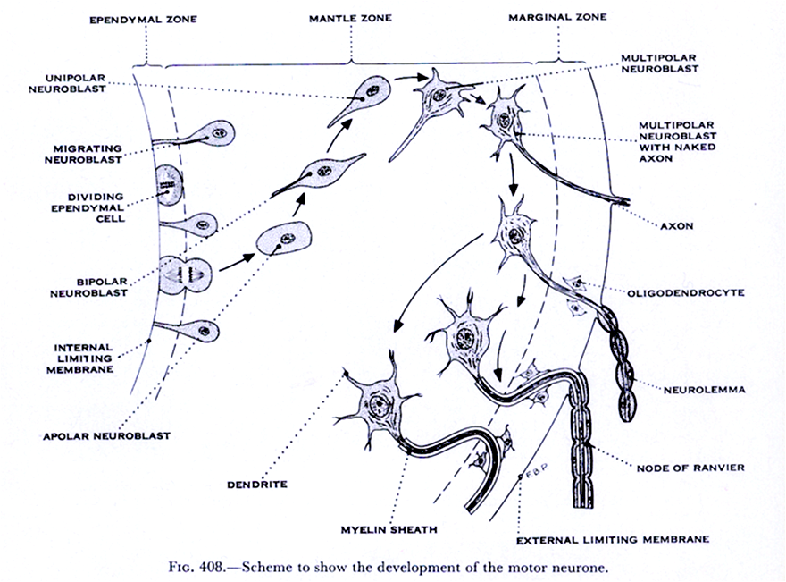

Slide 13
Histogenese des Nervengewebes
Basalmembran
Neuralrohr
undifferenzierte neuroepitheliale Zelle
Membrana limitans ext.
(äußere Oberfläche des Neuralrohrs)
äußere Randzone
Neuroblast
Neuron
Pia
DNS Synthese
Zona marginalis (synthetica)
Glioblast
inter-kinetische Migration
Zona intermedia (postmitotische Zelle)
radiäres Glia
Zona ventricularis (mitotica)
Zellvermehrungen (mehrreihiges, hochprismatisches Neuralepithel)
ependymale Zelle
Membrana limitans int. (luminale
Oberfläche des Neuralrohrs)
innere Randzone
Zellspitzen

Slide 14
Differenzierung der Nerven- und Gliazellen
Neuroepitheliale Zelle
Mesenchym
DNS-Synthese
Kernwanderung, Verlust des äußeren Fortsatzes, Mitose
Microglia
Stammzellen
22-23 ET
Neuroblasten
Glioblasten
Ependymzellen
Neuronen
Astroblasten
Oligodendroglioblasten
Radialglioblasten
plazmatische Astrozyten
faserige Astrozyten
Oligodendrogliazellen

Slide 15
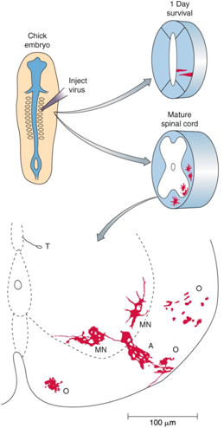
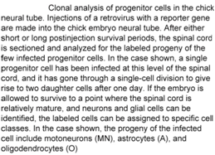

Slide 16
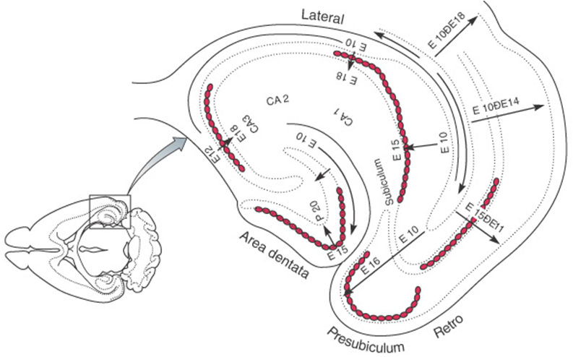

Slide 17
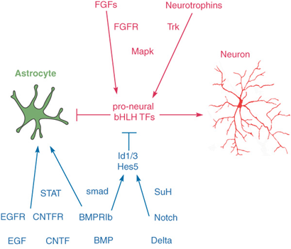
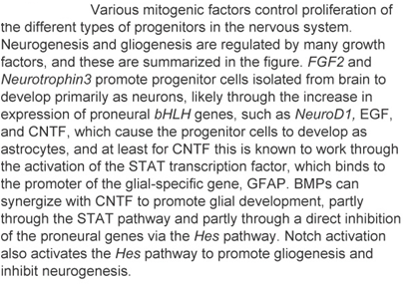

Slide 18
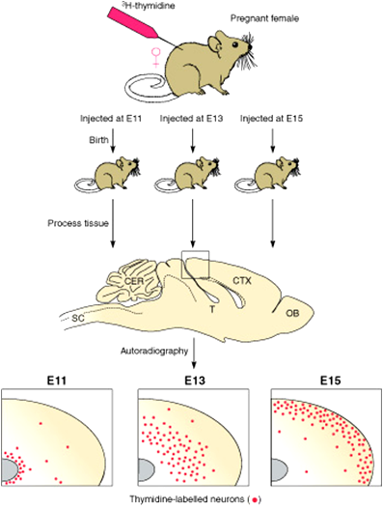
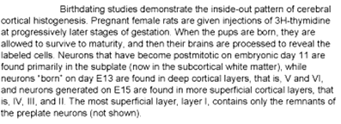

Slide 19
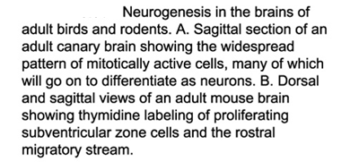
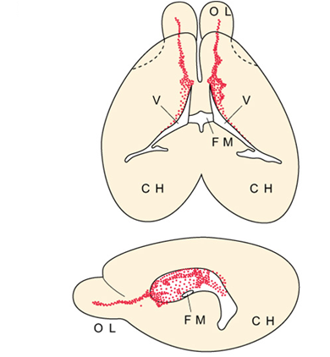

Slide 20
Entwiklung der Hirnbläschen

Slide 21
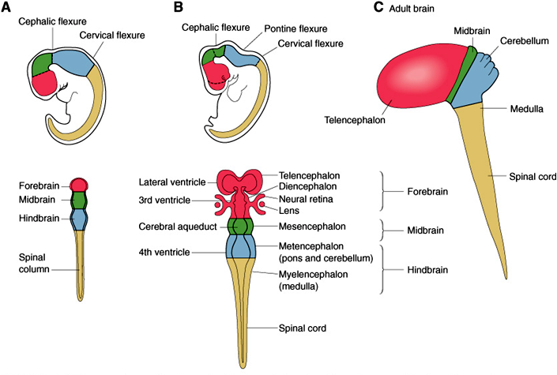

Slide 22
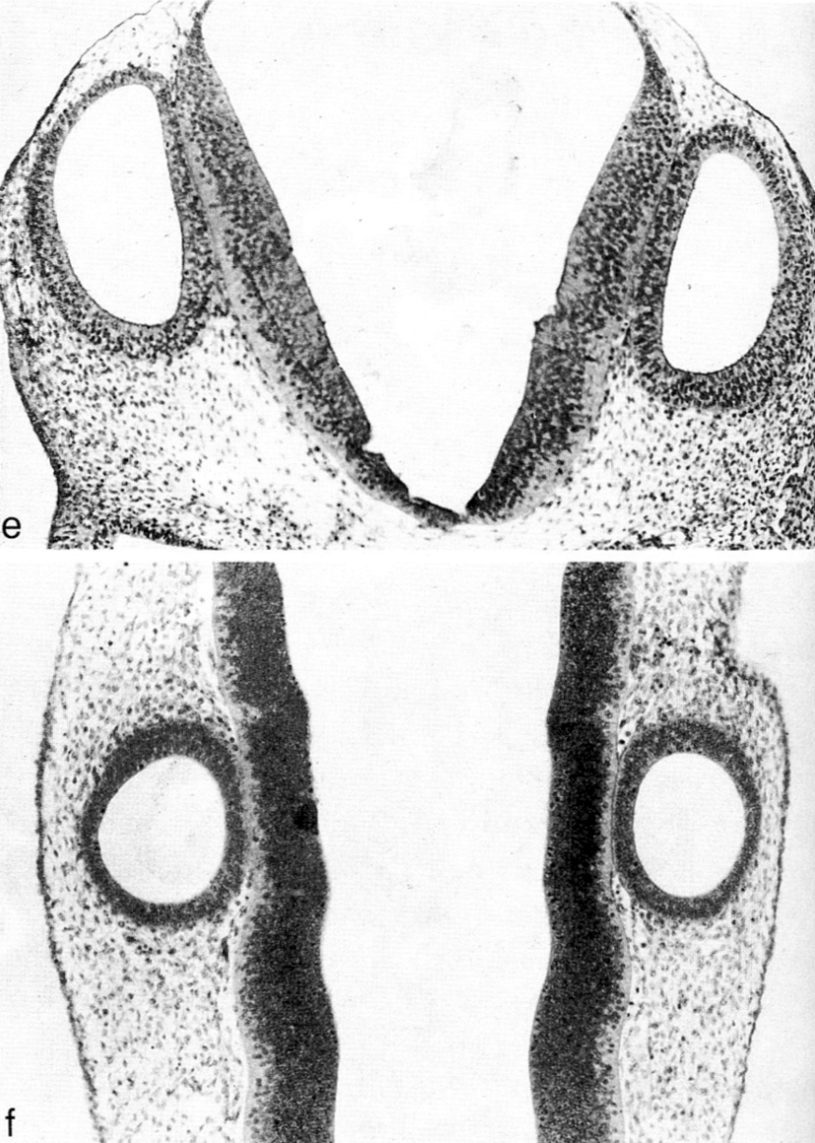
Rhombencephalon
Ohrbläschen
32 ET Frontalschnitt
Rhombencephalon
Rhombomeren
32 ET Horizontalschnitt
Hin

Slide 23
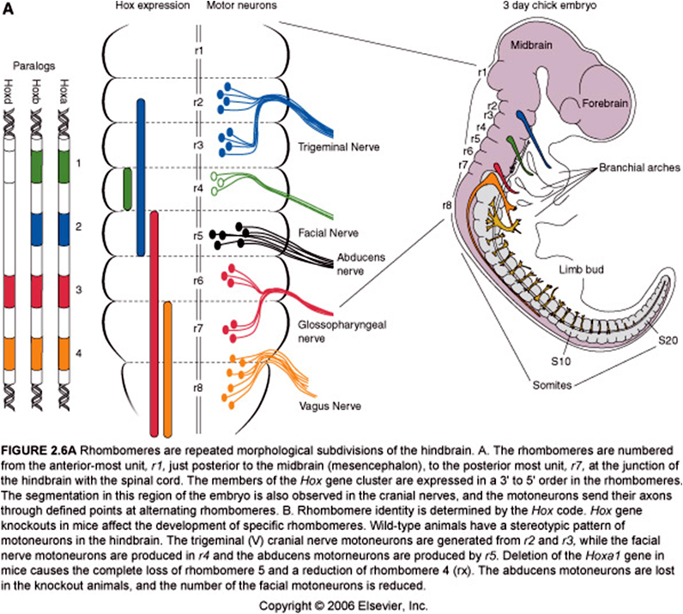

Slide 24
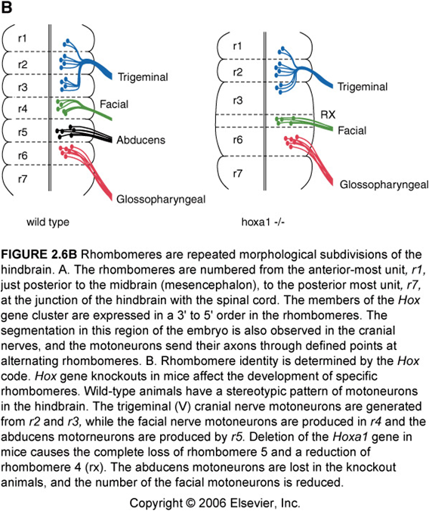

Slide 25
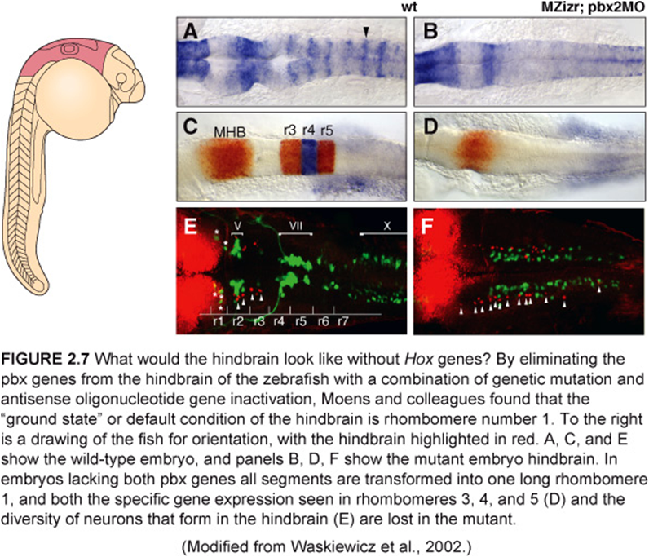

Slide 26
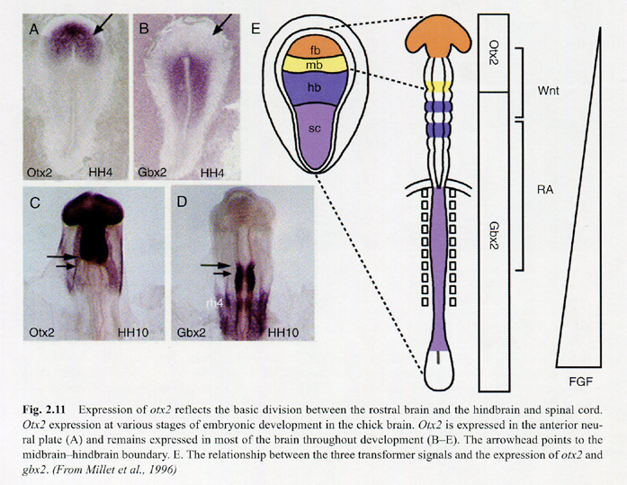

Slide 27
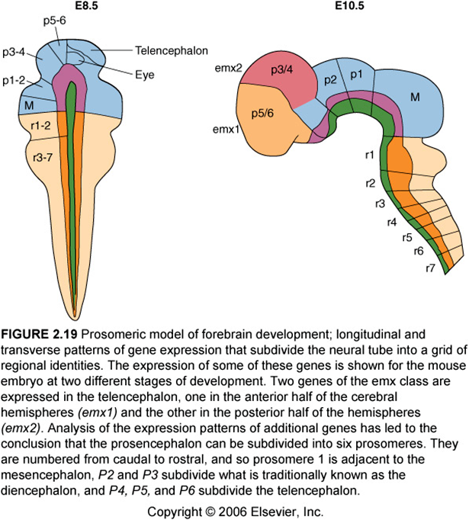

Slide 28
Entwicklung der Rückenmark

Slide 29
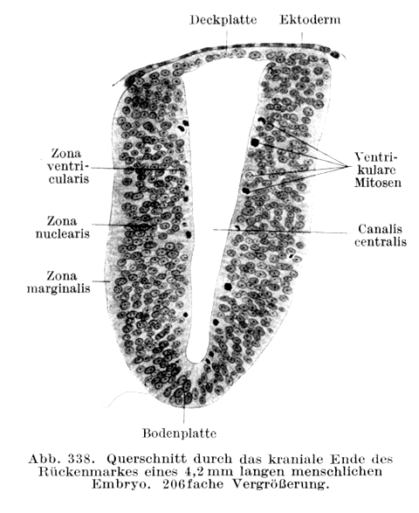

Slide 30
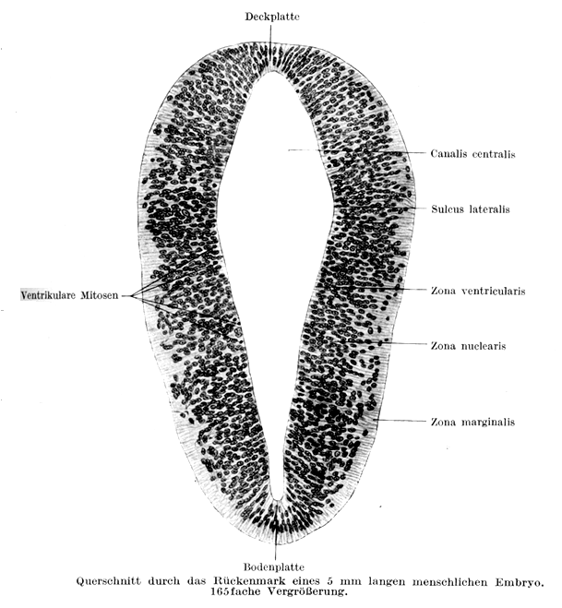

Slide 31
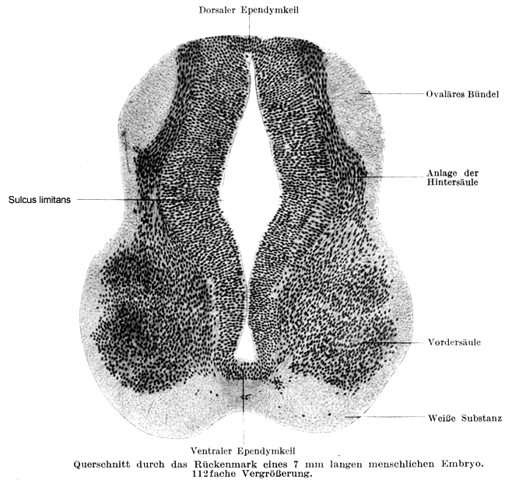

Slide 32
